Slide 1
126期 高雄全端班 蛋糕店訂購系統
期中專題 15 林維希

Slide 2
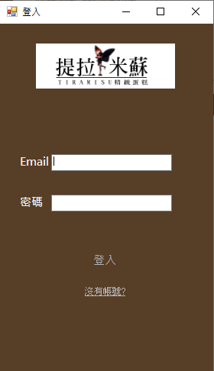
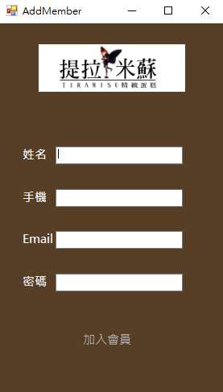
非會員 需登入才能購買蛋糕

Slide 3
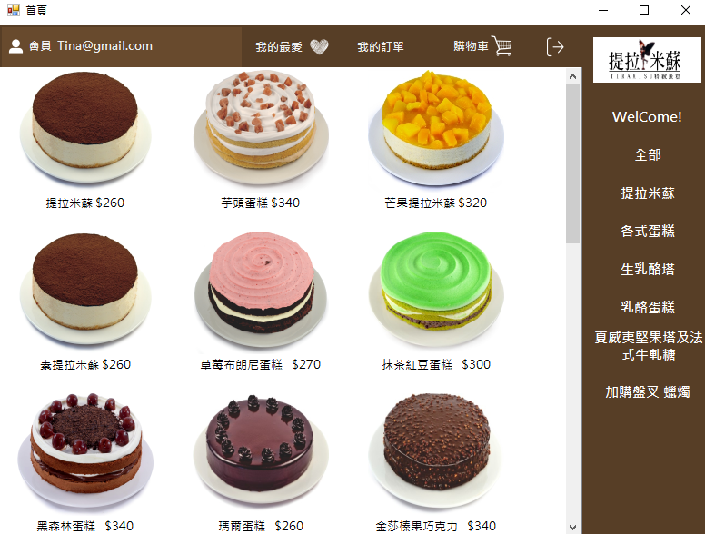
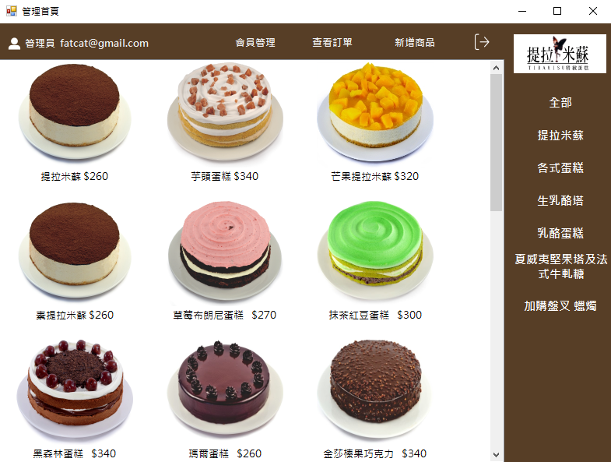
會員功能 會員資料修改 我的最愛 我的訂單 購物車
2. 管理員功能 會員資料修改
編輯商品 查看訂單
管理會員狀態

Slide 4
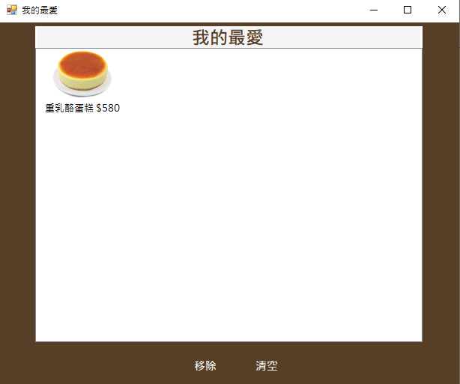
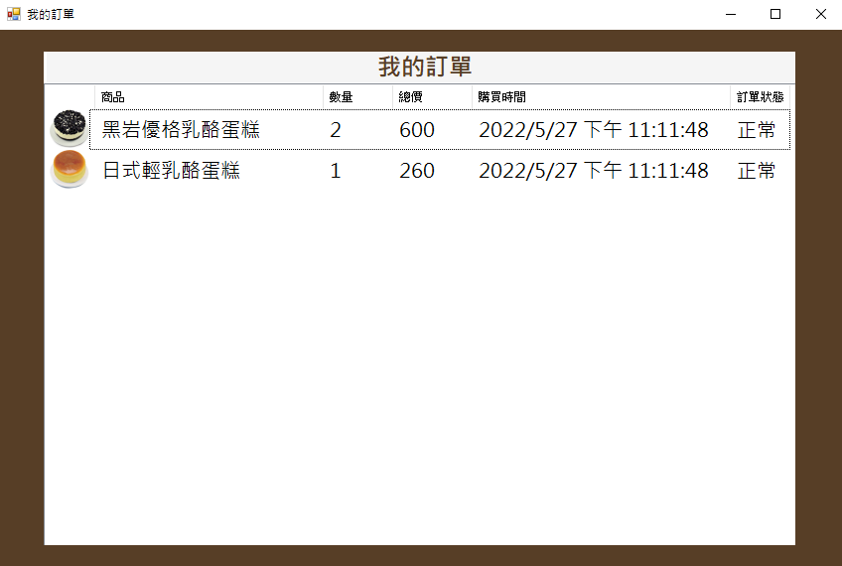
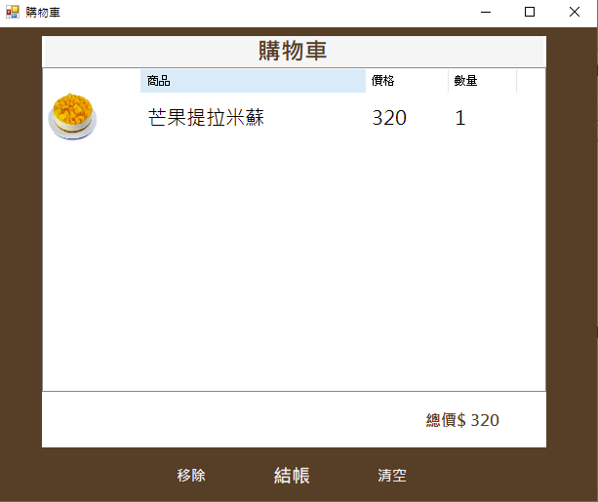
會員功能

Slide 5
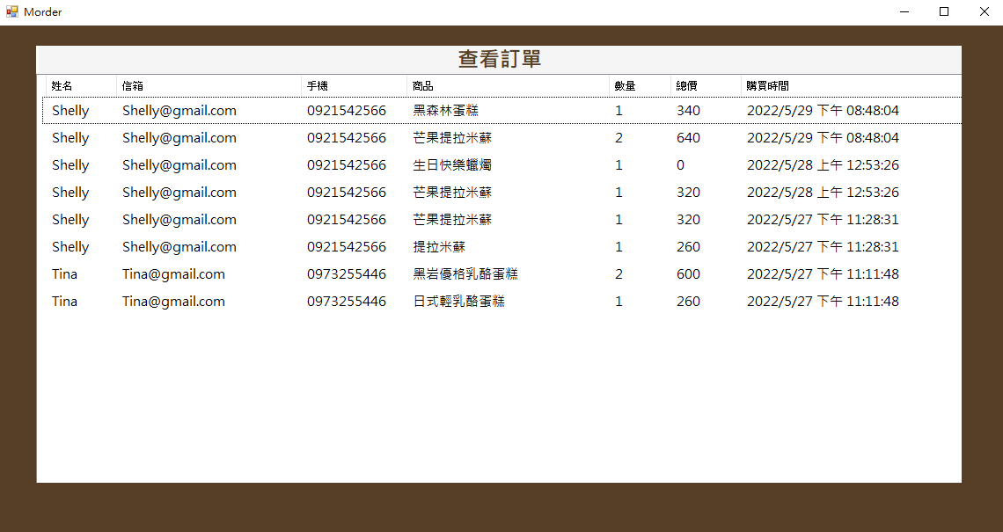
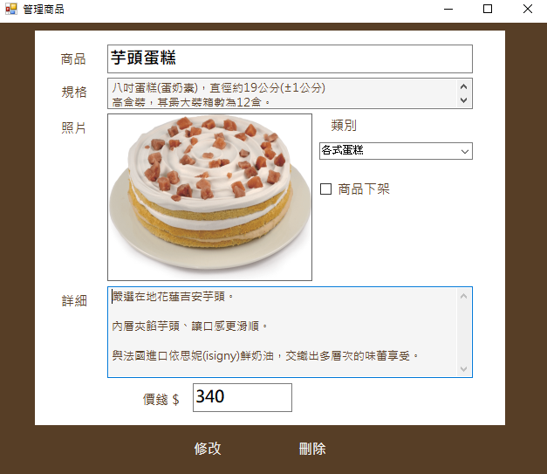
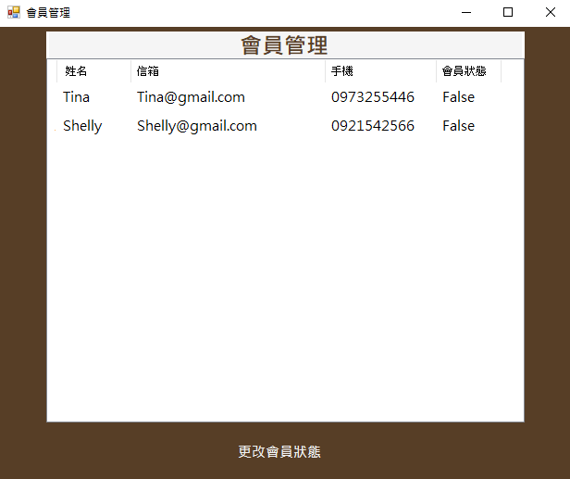
管理員功能

Slide 6
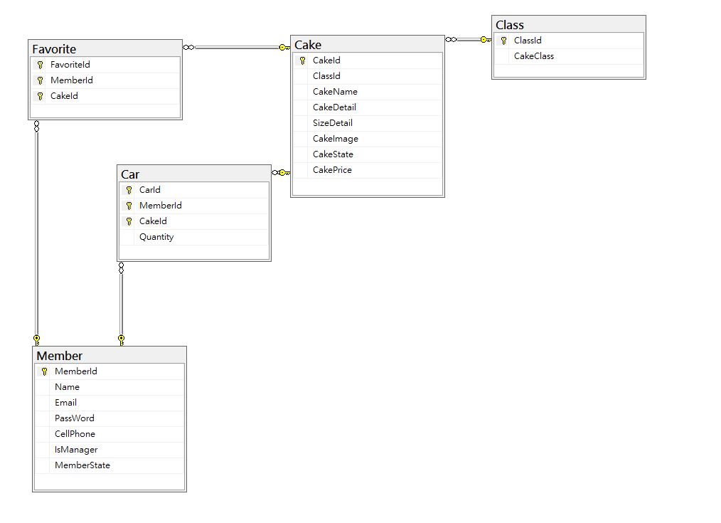
資料庫

Slide 7
DEMO

